Slide 1

MÔN TOÁN 1
BÀI 24: LUYỆN TẬP (T3)

Slide 2

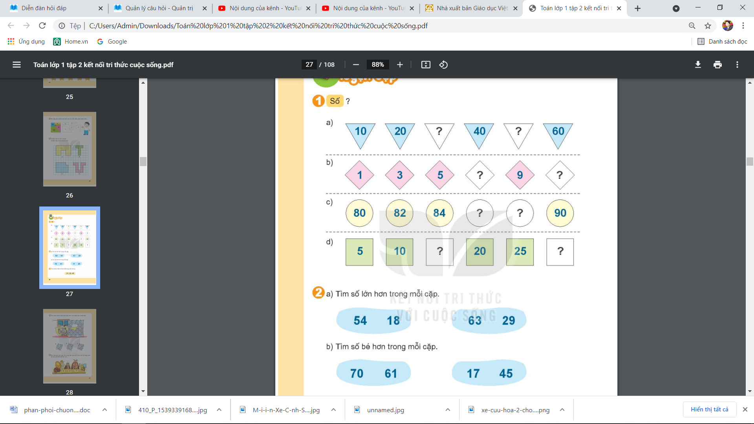
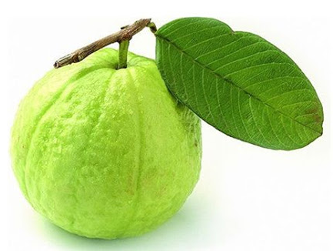
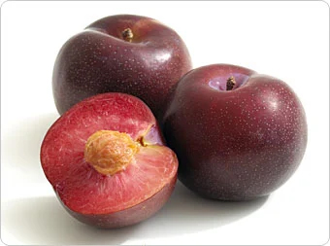
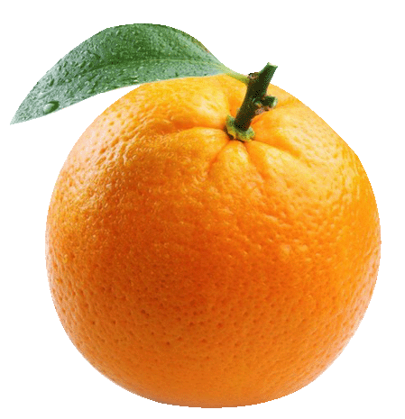
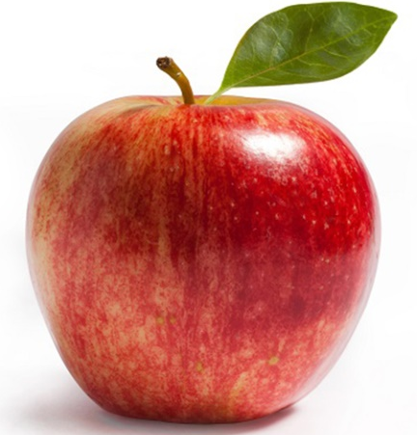
TOÁN
BÀI 24: LUYỆN TẬP CHUNG (T2)
30
50
7
11
Quả mận
Quả ổi
86
88
15
30
Quả cam
Quả táo

Slide 3
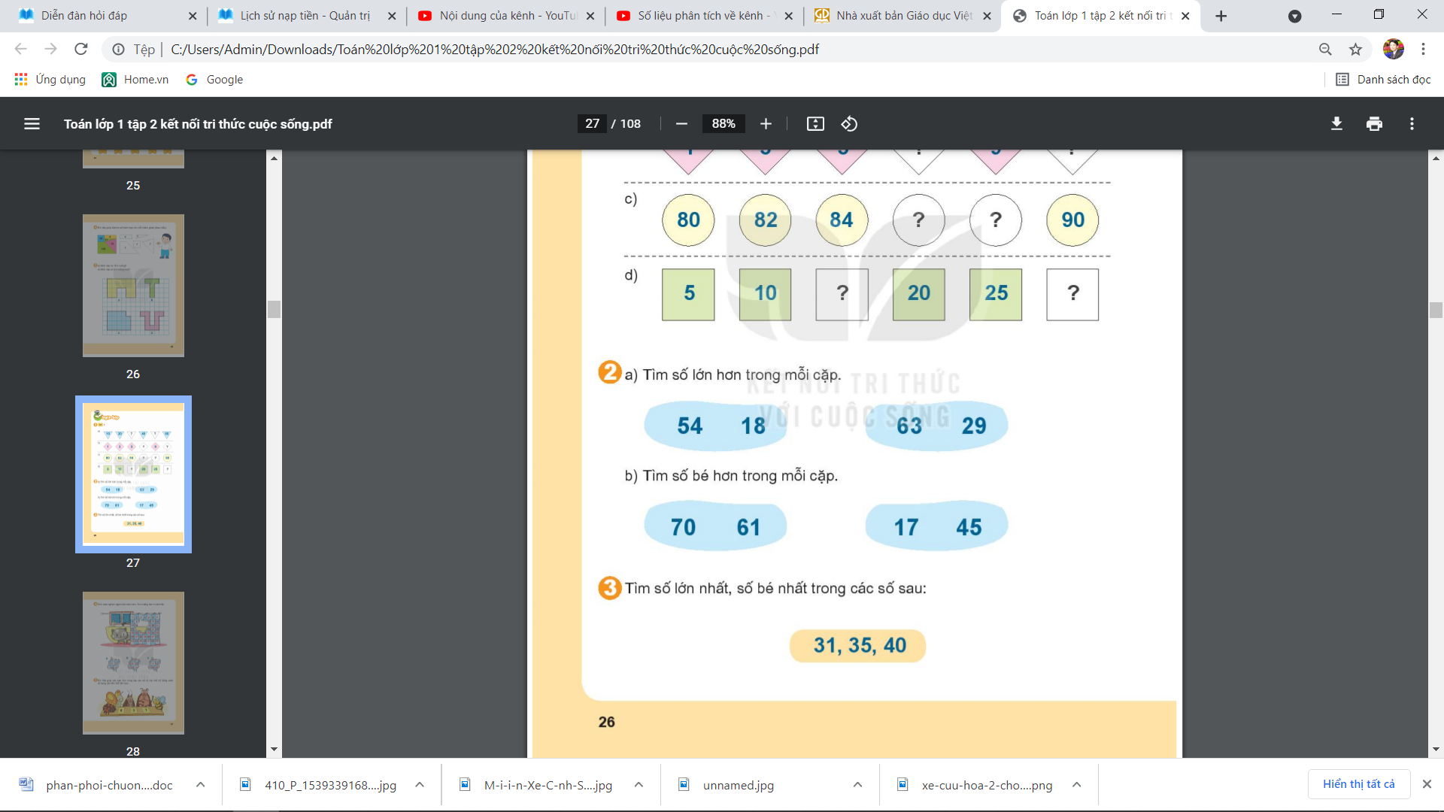

TOÁN
BÀI 24: LUYỆN TẬP (T3)

Slide 4
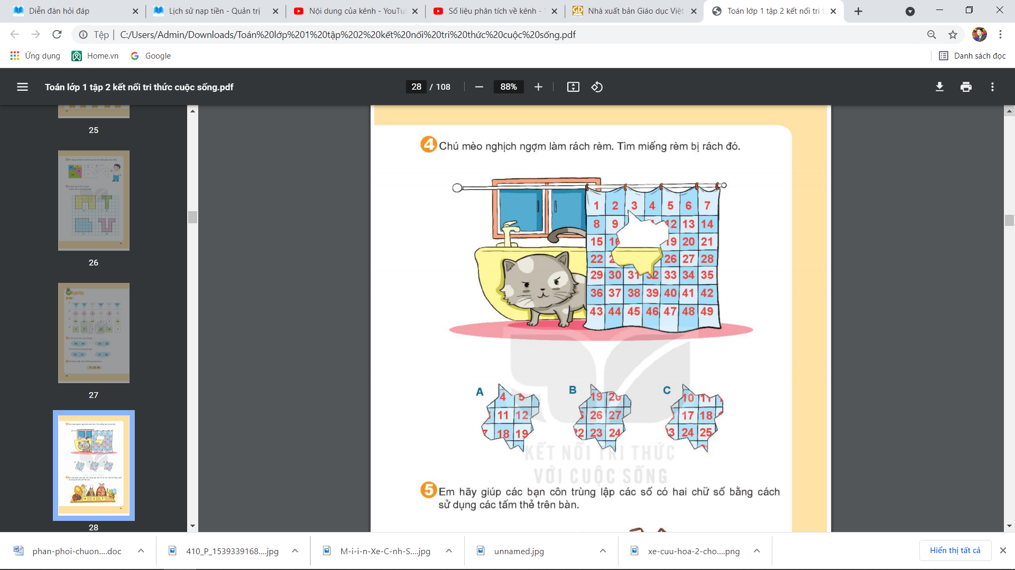
TOÁN
BÀI 24: LUYỆN TẬP (T3)

Slide 5
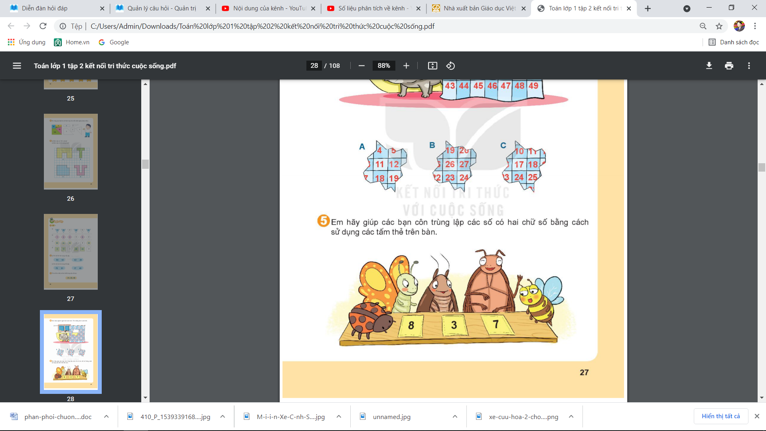
TOÁN
BÀI 24: LUYỆN TẬP (T3)
8
3
3
8
8
7
7
8
3
7
7
3

Slide 6
TOÁN
BÀI 24: LUYỆN TẬP (T3)

Slide 7

XIN CHÂN THÀNH CẢM ƠN
QUÝ THẦY CÔ GIÁO VÀ CÁC EM

